Slide 2
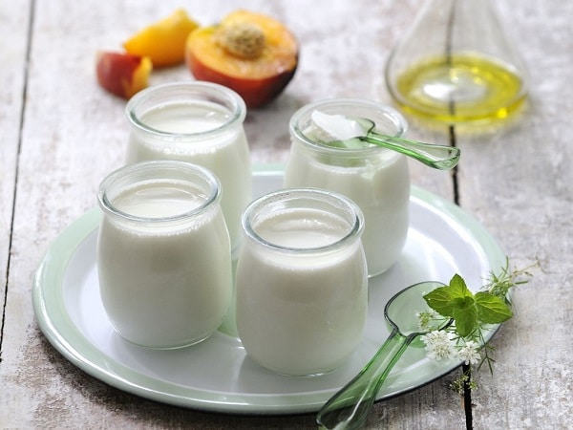
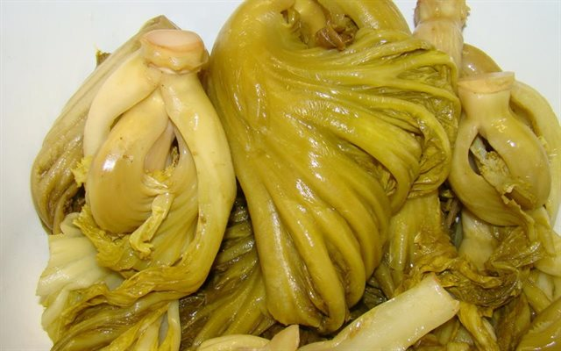
HOẠT ĐỘNG 1. MỞ ĐẦU
- Em đã từng làm những sản phẩm này chưa?
- Nếu thực hiện, em nghĩ mình gặp khó khăn gì?
- Em có cần người trợ giúp không?
- Em có nghĩ là mình sẽ làm thành công sản phẩm lên men trong bài thực hành này không?

Slide 3




Bài 28:
THỰC HÀNH LÊN MEN

Slide 4

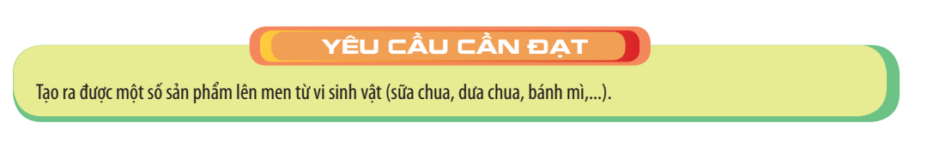

Slide 5
Video quy trình lên men một số sản phẩm:
Cách làm sữa chua: https://www.youtube.com/watch?v=Gqu7vLDVx5U
Cách làm dưa cải:
https://www.youtube.com/watch?v=KNM9nwRct5s

Slide 6
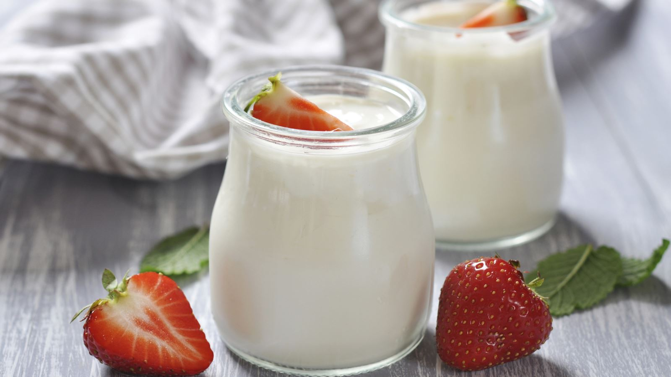
HOẠT ĐỘNG 2.1. XÁC ĐỊNH VẤN ĐỀ
Sữa chua được tạo ra bằng cách nào?
Những nguyên liệu nào có thể sử dụng để tạo ra sản phẩm lên men?
Nguyên lí chung của quá trình lên men tạo các sản phẩm trong đời sống hằng ngày là gì?
Đôi khi làm sữa chua, dưa chua,... không thành công. Hãy giải thích nguyên nhân?

Slide 7
HOẠT ĐỘNG 2.2. TÌM HIỂU QUY TRÌNH LÊN MEN
MỘT SỐ SẢN PHẨM TRONG ĐỜI SỐNG HÀNG NGÀY
CÁC NHÓM GIỚI THIỆU
SƠ ĐỒ NGUYÊN LÍ CỦA QUÁ TRÌNH LÊN MEN
Mỗi nhóm có thời gian 2 phút

Slide 8
HOẠT ĐỘNG 2.3. THỰC HÀNH TẠO SẢN PHẨM VÀ ĐÁNH GIÁ
- Các nhóm tạo sản phẩm lên men theo quy trình đã thiết kế.
- Học sinh thực hiện ở nhà trong thời gian khoảng 1 tuần.
Tiêu chí đánh giá sản phẩm lên men
Tiêu chí |  | Điểm tối đa | Điểm đạt được
Nội dung | Thể hiện đúng bản thiết kế; Tạo sản phẩm lên men. | 2
 | Sản phẩm có chất lượng, được bảo quản tốt và an toàn. | 2
 | Dụng cụ, hoá chất, mẫu vật tiết kiệm chi phí, thân thiện với môi trường để tạo sản phẩm lên men. | 2
Hình thức | Bài báo cáo đẹp, trình bày ngắn gọn, logic, sáng tạo. | 2
 | Giới thiệu được sản phẩm lên men đến mọi người. | 2
Tổng |  | 10

Slide 9
BÁO CÁO BẢNG THIẾT KẾ QUY TRÌNH LÀM SẢN PHẨM LÊN MEN
Các nhóm trình bày và giải thích quy trình lên men đã đề xuất
Tiêu chí đánh giá bản thiết kế “ Tạo sản phẩm lên men”
Tiêu chí |  | Điểm tối đa | Điểm đạt được
Nội dung | Thể hiện đúng nguyên lí của quá trình lên men | 2
 | Thể hiện đầy đủ các bước tiến hành, phù hợp với điều kiện thực tiến | 2
 | Có bản mô tả giải thích quy trình | 2
Hình thức | Đẹp, cân đối, trình bày logic. | 2
 | Sáng tạo (mô tả bằng sơ đồ,…) | 2
Tổng |  | 10

Slide 10
HOẠT ĐỘNG 2.4. CHIA SẺ, THẢO LUẬN SẢN PHẨM VÀ ĐIỀU CHỈNH
CÁC NHÓM CHIA SẺ, GIỚI THIỆU
CÁC SẢN PHẨM LÊN MEN
Thực hiện bởi: Nhóm 1; Nhóm 2; Nhóm 3; Nhóm 4
Mỗi nhóm có thời gian 15 phút

Slide 11
HOẠT ĐỘNG 2.4. CHIA SẺ, THẢO LUẬN SẢN PHẨM VÀ ĐIỀU CHỈNH
Bảng tiêu chí đánh giá một số kỹ năng tiến hành thực nghiệm và phân tích chất lượng sản phẩm.
TT | Tiêu chí | Điểm (tối đa) | Nhóm tự ĐG | Nhóm bạn ĐG
1 | Quy trình tạo sản phẩm: - Chuẩn bị nguyên liệu, dụng cụ - Sơ chế nguyên liệu - Tổ chức thực hiện (phân công nhiệm vụ hợp lý, video quay đủ các bước của quy trình). - Đóng gói, bảo quản - Trình bày (báo cáo, poster) | 10 10 10 10 10
2 | Chất lượng sản phẩm: - Màu sắc đặc trưng - Mùi đặc trưng - Vị đặc trưng - Độ sánh/ độ giòn - Độ “ngon” của sản phẩm | 10 10 10 10 10
 | Tổng điểm | 100

Slide 12
BÁO CÁO KẾT QUẢ THỰC HÀNH Thứ….. ngày…. tháng……. năm…. Nhóm……... Lớp……….. Họ tên các thành viên: Tên sản phẩm lên men: Chuẩn bị Bản thiết kế quy trình lên men Kết quả sản phẩm lên men Tự đánh giá Rút kinh nghiệm

Slide 13
HOẠT ĐỘNG 3, 4 : LUYỆN TẬP, VẬN DỤNG
XÂY DỰNG KẾ HOẠCH THỰC HIỆN DỰ ÁN “SẢN XUẤT KINH DOANH MỘT SỐ SẢN PHẨM LÊN MEN TỪ VI SINH VẬT (Thực hiện ngoài giờ lên lớp)
Bảng tiêu chí đánh giá kế hoạch thực hiện dự án của học sinh
TT | Tiêu chí | Đạt | Chưa đạt | Điểm
1 | Mục tiêu dự án (5 điểm)
2 | Thu thập thông tin (5 điểm)
3 | Câu hỏi khảo sát (5 điểm)
4 | Thời gian và phương pháp thực hiện (10 điểm)
5 | Dự trù kinh phí (5 điểm)

Slide 14


